Slide 1
Chủ đề 3
Chào mừng thầy và các bạn đến với phần thuyết trình của nhóm 9

Slide 2
1
Khái quát về cơ sở
dữ liệu phân tán

Slide 3
Khái quát về cơ sở dữ liệu phân tán
Cơ sở dữ liệu phân tán
Là một tập hợp các dữ liệu phụ thuộc logic lẫn nhau của cùng một hệ thống và được lưu trữ trên các trạm của một máy tính
Tính phân tán
Sự tương quan logic

Slide 4
Khái quát về cơ sở dữ liệu phân tán
Cơ sở dữ liệu phân tán
Là một tập hợp các dữ liệu phụ thuộc logic lẫn nhau của cùng một hệ thống và được lưu trữ trên các trạm của một máy tính
Các mục tiêu của hệ csdl phân tán
Sự độc lập dữ liệu
Tính trong suốt phân bố, phân mảnh, nhân bản và với hệ quản trị csdl
Tính tự trị của các trạm
Tính mở rộng

Slide 5
Khái quát về cơ sở dữ liệu phân tán
Cơ sở dữ liệu phân tán là gì?
Là một tập hợp các dữ liệu phụ thuộc logic lẫn nhau của cùng một hệ thống và được lưu trữ trên các trạm của một máy tính
Các mục tiêu của hệ csdl phân tán
Ưu nhược điểm của csdl phân tán
ưu điểm
Cho phép quản lý dữ liệu nhiều mức trong suốt
Tăng độ tin cậy và khả năng sẵn sàng
Cải thiện hiệu năng
Dễ dàng mở rộng
Nhược điểm
Độ phức tạp thiết kế và cài đặt hệ thống tăng
Hệ thống phần cứng phức tạp
Các phần mềm hệ thống đảm bảo quản trị, duy trì kết nối,trao đổi dữ liệu trên mạng
Bảo mật khó khăn

Slide 6
2
Một số nguyên lý chung về
tối ưu hóa truy vấn

Slide 7
2 Khái quát về truy vấn
Vấn đề xử lý câu truy vấn
Quá trình chuyển đổi truy vấn cho cùng 1 kết quả như nhau.
Có nhiều giải pháp để chuyển đổi, mỗi giải pháp lại tiêu thụ tài nguyên máy tính khác nhau .
Vấn đề đặt ra cần lựa chọn giải pháp sao cho tiêu thụ tài nguyên là tối thiểu
Có 2 phương pháp tối ưu cơ bản:
Biến đổi một câu truy vấn mức cao thành câu truy vấn tin tương đương ở mức thấp hơn dưới dạng biểu thức đại số quan hệ
Phương pháp chọn lựa trong số các câu truy vấn tin dạng biểu thức đại số quan hệ tương đương một biểu thức có chi phí thời gian và tài nguyên sử dụng là nhỏ nhất
Trong môi trường phân tán thì các phép đại số quan hệ không đủ để mô tả giải pháp thực hiện
Cung cấp thêm các thao tác chuyển đổi dữ liệu giữa các vị trí
tăng số các giải pháp lựa chọn trong số giải pháp thực hiện
truy vấn phân tán khó khăn
Bộ xử lý cũng phải lựa chọn các vị trí tốt nhất

Slide 8
2 Khái quát về truy vấn
2. Mục tiêu của xử lý truy vấn phân tán
Mục tiêu của xử lý truy vấn là thực hiện được các vấn đề được nêu ở trên là:
Chuyển đổi một truy vấn mức cao (Phép tính quan hệ) sang một truy vấn mức thấp tương đương (đại số quan hệ).
Lựa chọn một giải pháp được coi là tối ưu nhất tốn ít tài nguyên nhất.
Lựa chọn các vị trí tốt nhất để xử lý dữ liệu và đường truyền thông mà dữ liệu sẽ lưu chuyển

Slide 9
2 Khái quát về truy vấn
3. Mô hình chung cho xử lý truy vấn phân tán
Quá trình xử lý:
Câu truy vấn sẽ đc phân dã thành chuỗi các phép toán quan
Cục bộ hoá câu truy vấn để chuyển các thao tác trên các quan hệ thành các thao tác trên dữ liệu cục bộ
Câu truy vấn trên các mảnh được mở và được tối ưu hoá

Slide 10
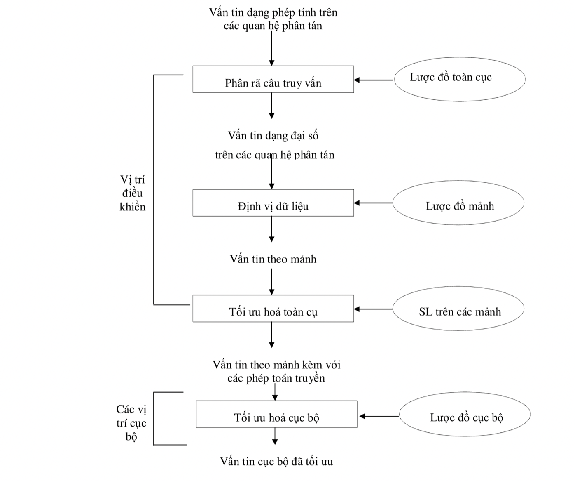
2 Khái quát về truy vấn
3. Mô hình chung cho xử lý truy vấn phân tán
Xử lý truy vấn được chia làm 4 giai đoạn sau:
phân rã truy vấn
cục bộ hoá dữ liệu
tối ưu hoá truy vấn toàn cục
tối ưu hoá truy vấn cục bộ

Slide 11
3
Phân rã câu truy vấn

Slide 12
3 Phân rã câu truy vấn
Là phép biến đổi một phép tính quan hệ thành một truy vấn đại số trên quan hệ tổng thể.
Cả hai truy vấn vào/ra đều được thực hiện trên quan hệ tổng thể và không quan tâm đến tính phân tán của dữ liệu.
==> Phân rã truy vấn được thực hiện chung cho cả hệ tập trung và phân tán
Giai đoạn này chia làm 4 bước:
Đưa về dạng chuẩn tắc,
Phân tích
Loại bỏ dư thừa
Viết lại

Slide 13
3 Phân rã câu truy vấn
1. Đưa về dạng chuẩn
Mục đích: chuyển đổi truy vấn thành một dạng chuẩn để thuận lợi cho các xử lý tiếp theo
Với SQL thì có 2 dạng chuẩn tắc là: dạng chuẩn hội và dạng chuẩn tuyển.
Dạng chuẩn hội: là hội (∧) của những phép toán tuyển (ν): (p₁₁ ν p₁₂ ν...ν p_{1n}) ∧...∧ (p_{m1} ν p_{m2} ν...ν p_{mn}).
Dạng chuẩn tuyển: là tuyển (ν) của những phép toán hội (∧) : (p₁₁ ∧ p₁₂ ∧ ...∧ p_{1n}) ν...ν (p_{m1} ∧ p_{m2} ∧ ...∧ p_{mn}).
Với trong đó các p_{ij} là các biểu thức nguyên tố

Slide 14
3 Phân rã câu truy vấn
1. Đưa về dạng chuẩn
Ví dụ: Từ các quan hệ NHANVIEN (MANV, TENNV, CHUCVU) và HOSO (MANV, MADA, NHIEMVU, THOIGIAN). Xét truy vấn: “ Tìm tên các nhân viên làm dự án J1 có thời gian là 12 hoặc 24 tháng”
Truy vấn trên được biểu diễn trong SQL là:
SELECT NHANVIEN.TENNV
FROM NHANVIEN,HOSO
WHERE NHANVIEN.MANV = HOSO.MANV
AND HOSO.MADA = “J1”
AND HOSO.THOIGIAN = 12 OR HOSO.THOIGIAN = 24
Câu truy vấn được biểu diễn trong dạng chuẩn hội là:
NHANVIEN.MANV = HOSO.MANV ∧ HOSO.MADA = “J1” ∧ (HOSO.THOIGIAN = 12 ν HOSO.THOIGIAN = 24).
Câu truy vấn được biểu diễn trong dạng chuẩn tuyển là:
(NHANVIEN.MANV = HOSO.MANV ∧ HOSO.MADA = “J1” ∧ HOSO.THOIGIAN = 12) ν
(NHANVIEN.MANV = HOSO.MANV ∧ HOSO.MADA = “J1” ∧ HOSO.THOIGIAN = 24)

Slide 15
3 Phân rã câu truy vấn
2. Phân tích
Mục đích: Bước phân tích câu truy vấn cho phép phát hiện ra những thành phần không chính xác (sai kiểu hoặc sai ngữ nghĩa) và loại bỏ chúng sớm nhất nếu có thể
Truy vấn sai kiểu: nếu một thuộc tính bất kỳ hoặc tên quan hệ của nó không được định nghĩa trong lược đồ tổng thể, hoặc phép toán áp dụng cho thuộc tính sai kiểu.
Ví dụ: Truy vấn trong SQL sau đây là sai kiểu:
SELECT E#
FROM E
WHERE E.TENNV > 200
==>Câu truy vấn trên sai vì: Thuộc tính E# không được khai báo trong lược đồ và phép toán >200 không thích hợp với kiểu chuỗi của thuộc tính E.TENNV

Slide 16
3 Phân rã câu truy vấn
2. Phân tích
Mục đích: Bước phân tích câu truy vấn cho phép phát hiện ra những thành phần không chính xác (sai kiểu hoặc sai ngữ nghĩa) và loại bỏ chúng sớm nhất nếu có thể
Truy vấn sai kiểu: nếu một thuộc tính bất kỳ hoặc tên quan hệ của nó không được định nghĩa trong lược đồ tổng thể, hoặc phép toán áp dụng cho thuộc tính sai kiểu.
Truy vấn sai ngữ nghĩa: nếu các thành phần của nó không tham gia vào việc tạo ra kết quả.
Đồ thị truy vấn:
Một nút dùng để biểu diễn cho quan hệ kết quả
Các nút khác biểu diễn cho các toán hạng trong quan hệ
Cạnh nối giữa hai nút không phải là nút kết quả biểu diễn một phép nối
Cạnh có nút đích là kết quả thì là biểu diễn cho một phép chiếu
Một nú không phải là kết quả có thể được gán nhãn bởi phép chọn hoặc phép tự nối
Đồ thị kết nối: Là một đồ thị con của đồ thị truy vấn mà trong đó chỉ có phép nối

Slide 17
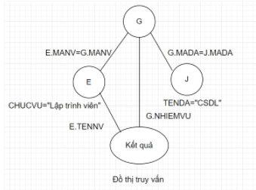
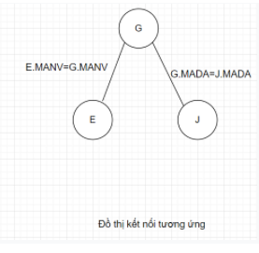
3 Phân rã câu truy vấn
2. Phân tích
Ví dụ: Từ các quan hệ E = NHANVIEN (MANV, TENNV, CHUCVU)
G = HOSO (MANV, MADA, NHIEMVU, THOIGIAN)
J = DUAN (MADA, TENDA, NGANSACH).
Xác định truy vấn “Tên và nhiệm vụ các lập trình viên làm dự án CSDL có thời gian lớn hơn 3 năm”
Truy vấn trên được biểu diễn trong SQL như sau:
SELECT E.TENNV, G.NHIEMVU
FROM E,G,J
WHERE E.MANV = G.MANV
AND G.MADA = J.MADA
AND TENDA = “CSDL”
AND THOIGIAN >= 36
AND CHUCVU = “Lập trình viên”
⇒ Đồ thị truy vấn và đồ thị kết nối tương ứng

Slide 18
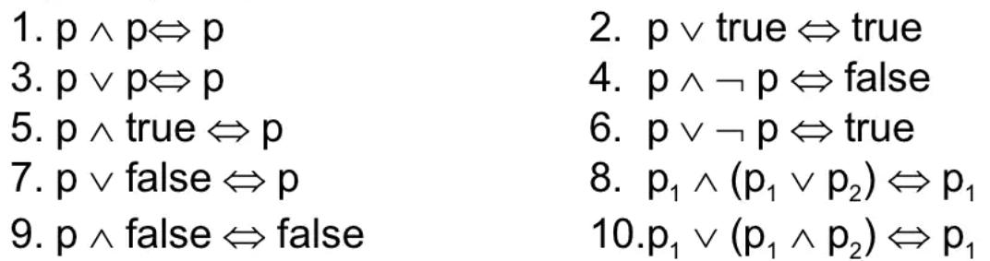
3 Phân rã câu truy vấn
3 Loại bỏ dư thừa
Mục đích: Loại bỏ các truy vấn có chứa tân từ dư thừa và công việc dư thừa.
Sự dư thừa tân từ và dư thừa công việc có thể được loại bỏ bằng cách làm đơn giản hóa các điều kiện thông qua các luật lũy đẳng:

Slide 19
3 Phân rã câu truy vấn
3 Loại bỏ dư thừa
Ví dụ: Xét câu truy vấn SQL sau:
SELECT G.CHUCVU
FROM E
WHERE (NOT (G.CHUCVU = “Lập trình viên”)
AND (G.CHUCVU = “Lập trình viên” OR G.CHUCVU = “Kỹ sư điện”)
AND NOT (G.CHUCVU = “Kỹ sư điện”) OR E.TENNV = “Thắng”
Nếu sử dụng các quy luật lũy đẳng đã biết, ta có thể loại bỏ dư thừa như sau:
Đặt các tân từ sau lần lượt là:
p₁: CHUCVU = “Lập trình viên”
p₂: CHUCVU = “Kỹ sư điện”
p₃: E.TENNV = “Thắng”
Khi đó các tân từ sau mệnh đề WHERE được mô tả như sau:
p: (¬p₁ ∧ (p₁ ∨ p₂) ∧ ¬p₂) ∨ p₃
⇔ (¬p₁ ∧ p₁ ∧ ¬p₂) ∨ (¬p₁ ∧ p₂ ∧ ¬p₂) ∨ p₃
⇔ (false ∧ ¬p₂) ∨ (¬p₁ ∧ false) ∨ p₃
⇔ false ∧ false ∨ p₃
⇔ p₃
==>Vậy câu truy vấn được rút gọn thành:
SELECT G.CHUCVU
FROM E
WHERE E.TENNV = “Thắng”

Slide 20
3 Phân rã câu truy vấn
4. Viết lại
Bước cuối cùng của phân rã câu truy vấn là viết lại câu truy vấn dưới dạng đại số quan hệ. Có thể được chia làm hai bước sau:
Biến đổi trực tiếp truy vấn phép tính sang đại số quan hệ
Cấu trúc lại câu truy vấn đại số quan hệ để cải tiến hiệu năng
Thông thường người ta biểu diễn các truy vấn đại số quan hệ bởi cây đại số quan hệ.
Cây đại số quan hệ là một cây mà nút lá biểu diễn một quan hệ trong CSDL, các nút không lá là các quan hệ trung gian được sinh ra bởi các phép toán

Slide 21
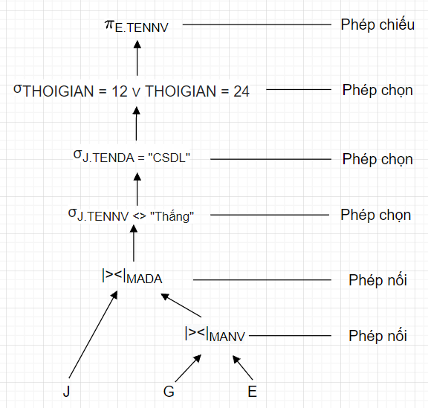
3 Phân rã câu truy vấn
4. Viết lại
Ví dụ: Xét câu truy vấn “Tìm tên các nhân viên không phải là “Thắng”, làm việc trong dự án CSDL trong thời gian 1 hoặc 2 năm”
Biểu diễn câu truy vấn:
SELECT TENNV
FROM J,G,E
WHERE G.MANV = E.MANV
AND G.MADA = J.MADA
AND E.TENNV <> “Thắng”
AND J.TENDA = “CSDL”
AND (THOIGIAN = 12 OR THOIGIAN = 24)

Slide 22
3 Phân rã câu truy vấn
4. Viết lại
Ngoài ra, chúng ta còn có thể dùng các phép biến đổi đại số quan hệ tương đương để biến đổi cây đại số quan hệ thành cây tương đương (trong đó có thể có cây tối ưu) theo các bước:
Phân rã các phép toán một ngôi, đơn giản hóa biểu thức truy vấn
Nhóm các phép toán một ngôi trên cùng một quan hệ để giảm số lần thực hiện
Giao hoán các phép toán một ngôi với các phép toán hai ngôi để ưu tiên một số phép toán (như phép toán chọn)
Sắp xếp thứ tự các phép toán hai ngôi trong thực hiện truy vấn

Slide 23
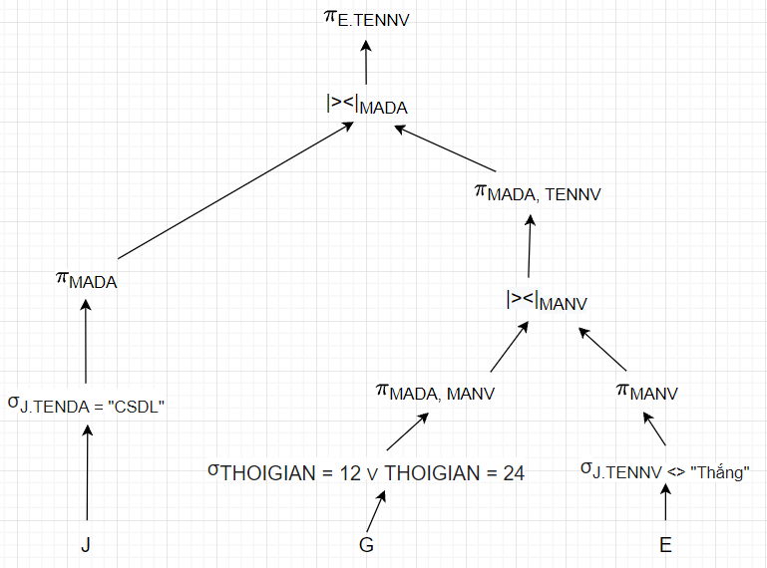
3 Phân rã câu truy vấn
4. Viết lại
Ví dụ: Cấu trúc lại cây truy vấn ở trên, ta được cây cho ra kết quả tốt hơn cây ban đầu:

Slide 24
4
Định vị dữ liệu

Slide 25
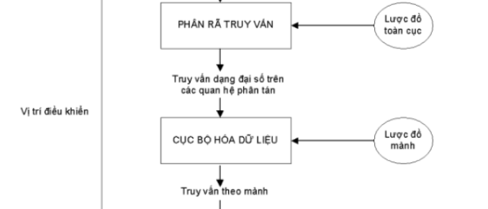
4 Định vị dữ liệu
Chức năng: Cục bộ dữ liệu truy vấn sử dụng thông tin dữ liệu phân tán
Cách thực hiện: Xác định mảnh quan hệ nào được dùng trong truy vấn
==> chuyển câu truy vấn phân tán thành câu truy vấn trên mảnh cụ thể
Đầu vào: Truy vấn phân tán đại số trên quan hệ phân tán
Đầu ra: Các truy vấn theo mảnh

Slide 26
4 Định vị dữ liệu
Tạo truy vấn trên một mảnh bao gồm 2 bước:
Bước 1: Truy vấn phân tán được ánh xạ sang một truy vấn trên mảnh bằng việc thay thế mỗi quan hệ phân tán bằng chương trình xây dựng lại có chứa các phép toán đại số quan hệ thao tác trên mảnh, gọi là chương trình cục bộ hóa (Localization Program)
Bước 2: Truy vấn trên mảnh được đơn giản hóa và xây dựng lại để tạo 1 truy vấn khác tốt hơn. Quá trình đơn giản hóa và xây dựng lại có thể được thực hiện theo cùng một quy tắc được sử dụng trong tầng phân rã
Mỗi kiểu phân mảnh sẽ có kỹ thuật rút gọn để sinh ra truy vấn được tối ưu và đơn giản hóa khác nhau
Rút gọn theo phân mảnh ngang nguyên thuỷ
Rút gọn theo Phân mảnh dọc
Rút gọn theo phân mảnh gián tiếp
Rút gọn theo Phân mảnh hỗn hợp

Slide 27

4 Định vị dữ liệu
1. Rút gọn theo phân mảnh ngang nguyên thuỷ
a. Rút gọn với phép chọn
Phép chọn thực hiện trên các mảnh có lượng từ hóa mâu thuẫn với lượng từ hóa của quy tắc phân mảnh ngang sinh ra các quan hệ rỗng.
Cho một quan hệ R được phân đoạn ngang thành R₁, R₂, …, R_{j}: Rj=pjR. Trong đó, pi , pj là vị từ chọn, x là bộ dữ liệu, p(x) là vị từ p chiếm giữ x.
Luật 1

Slide 28
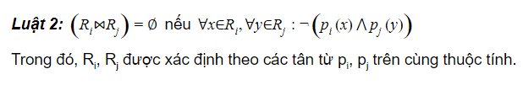
4 Định vị dữ liệu
1. Rút gọn theo phân mảnh ngang nguyên thuỷ
a. Rút gọn với phép chọn
b. Rút gọn với phép nối
Các phép nối trên quan hệ đã được phân mảnh ngang có thể đơn giản khi chúng được phân mảnh theo thuộc tính nối.
Việc rút gọn được thực hiện dựa trên tính phân phối giữa phép nối và phép hợp và loại bỏ các phép nối vô ích.

Slide 29
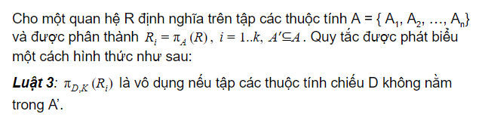
4 Định vị dữ liệu
2. Rút gọn theo Phân mảnh dọc
Chức năng của việc phân mảnh dọc là tách quan hệ dựa vào thuộc tính của các phép chiếu.
Nối của các mảnh trong vùng thuộc tính chung.
Xác định các quan hệ trung gian vô ích và loại bỏ các cây con chứa chúng.
Các phép chiếu trên một phân mảnh dọc không có thuộc tính chung với các thuộc tính chiếu (ngoại trừ khóa của quan hệ) là vô ích, mặc dù các quan hệ là khác rỗng.

Slide 30
4 Định vị dữ liệu
3. Rút gọn theo phân mảnh gián tiếp
Là một cách tách hai quan hệ để việc xử lý nối của các phép chọn và phép nối
Nếu quan hệ R phụ thuộc vào sự phân mảnh ngang gián tiếp nhờ quan hệ S, thì các mảnh của R và S, mà có cùng giá trị thuộc tính nối sẽ được định vị tại cùng trạm. Ngoài ra, S có thể được phân mảnh tùy thuộc vào vị từ chọn.
Khi các bộ của R được đặt tuỳ theo những bộ của S, thì sự phân mảnh gián tiếp chỉ nên sử dụng mối quan hệ một nhiều từ S→R (i.e. với một bộ của S có thể phù hợp với n bộ của R, Nhưng với một bộ của R chỉ phù hợp với một bộ của S).
Truy vấn trên các phân mảnh gián tiếp cũng có thể rút gọn được, nếu các vị từ phân mảnh mâu thuẫn nhau thì phép nối sẽ đưa ra quan hệ rỗng.
Chương trình định vị một quan hệ đã được phân mảnh ngang gián tiếp là hợp của các mảnh.

Slide 31
4 Định vị dữ liệu
4. Rút gọn theo Phân mảnh hỗn hợp
Sự phân mảnh hỗn hợp là sự kết hợp giữa phân dọc và phân mảnh ngang.
Mục đích:hỗ trợ các truy vấn liên quan đến phép chiếu, phép chọn và phép nối
Chương trình định vị cho một quan hệ đã phân mảnh hỗn hợp là phép hợp và phép nối của các mảnh.
Các truy vấn trên các mảnh hỗn hợp có thể được rút gọn bằng cách kết hợp các luật sử dụng trong phân mảnh ngang nguyên thủy, phân mảnh dọc, phân mảnh ngang gián tiếp, tương ứng như sau:
1. Loại bỏ các quan hệ rỗng sinh bởi sự mâu thuẫn giữa các phép chọn trên các phân mảnh ngang.
2. Loại bỏ các quan hệ vô ích sinh bởi các phép chiếu trên các phân mảnh dọc.
3. Phân phối các phép nối với các phép hợp để tách và loại bỏ các phép nối vô ích

Slide 32
5
Tối ưu hóa

Slide 33
Tối ưu hóa truy vấn phân tán
1. Không gian tìm kiếm
Định nghĩa: Không gian tìm kiếm là tập hợp các cây toán tử tương đương có thể được tạo ra bằng các quy tắc biến đổi
Không gian tìm kiếm tăng lên khi số các mảnh quan hệ hay số quan hệ tăng lên
Với N quan hệ, ta có N! kết nối tương đương.

Slide 34
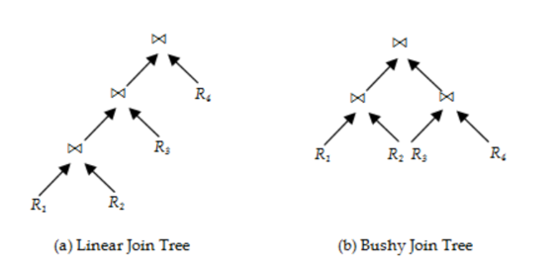
Tối ưu hóa truy vấn phân tán
1. Không gian tìm kiếm
Đối với các không gian tìm kiếm khác nhau, sẽ có hình dạng khác nhau của cây kết nối
Trong một cây kết nối tuyến tính, ít nhất một toán hạng của mỗi nút toán tử là một quan hệ cơ sở. Do vậy, không gian tìm kiếm được giảm xuống còn 2N
Trong một cây kết nối kiểu bụi rậm, có thể có các toán tử mà cả 2 toán hạng đều là toán từ trung gian

Slide 35
Tối ưu hóa truy vấn phân tán
2. Chiến lược tìm kiếm
Định nghĩa: Là các thuật toán được áp dụng để khám phá không gian tìm kiếm và quyết định kế hoạch thực thi truy vấn (QEP) tốt nhất dựa trên kết nối chọn lọc (Join Selectivity) và kết nối định vị (Join Sites) để giảm chi phí tối ưu hóa truy vấn.
Phân loại: Có 2 cách tiếp cận để giải quyết vấn đề
Cách tiếp cận 1: Chiến lược xác định (Deterministic Strategy)
Cách tiếp cận 2: Chiến lược ngẫu nhiên (Randomized Strategies)

Slide 36
2. Chiến lược tìm kiếm
2. Chiến lược tìm kiếm
Cách tiếp cận 1: Chiến lược xác định (Deterministic Strategy)
Thực hiện: xây dựng kế hoạch bắt đầu từ những quan hệ cơ bản, kết nối đến 1 hoặc nhiều quan hệ tại mỗi bước cho đến khi đạt được kế hoạch hoàn chỉnh.
Để giảm thiểu chi phí tối ưu, các kế hoạch tạo ra phương pháp tối ưu sẽ được cắt tỉa.
Chiến lược quy hoạch động (Dynamic Programming) xây dựng kế hoạch dựa trên tìm kiếm theo chiều rộng.
Chiến lược tham lam (Greedy Algorithms) sử dụng phương pháp tìm kiếm theo chiều sâu.

Slide 37
2. Chiến lược tìm kiếm
2. Chiến lược tìm kiếm
Cách tiếp cận 2: Chiến lược ngẫu nhiên (Randomized Strategies)
Thực hiện: tìm kiếm giải pháp tối ưu xung quanh một vài điểm cụ thể.
Chiến lược này không đảm bảo kế hoạch tối ưu nhưng tránh được chi phí tối ưu cao về mặt bộ nhớ và thời gian thực thi.
Thuật toán phát triển lặp (Iterative Improvement) và mô phỏng tôi thép (Simulated Annealing) là các thuật toán phổ biến trong chiến lược này.

Slide 38
Tối ưu hóa truy vấn phân tán
3. Mô hình chi phí
Chi phí của một chiến lược thực hiện phân tán có thể được biểu diễn theo 2 cách:
Theo tổng chi phí (total cost)
Theo thời gian trả lời

Slide 39
Tối ưu hóa truy vấn phân tán
Theo tổng chi phí
Thành phần:
Chi phí truyền thông
Chi phí I/O
Chi phí CPU
Chi phí truyền thông là quan trọng nhất
Công thức chung:
Total_cost= C_{CPU} * #instr + C_{I/O} * #I/O_{S} + C_{MSG} * #msgs + C_{TR} * #bytes
Total_cost: tổng chi phí
C_{CPU}: chi phí của một lệnh CPU
C_{I/O}: chi phí của một xuất/nhập đĩa
C_{MSG}: chi phí của việc khởi đầu và nhận một thông báo.
C_{TR}: chi phí truyền một đơn vị dữ liệu từ trạm này đến trạm khác, ta xem CTR như là một hằng số.
#instr: tổng tất cả các lệnh CPU ở các trạm
#I/OS: số lần xuất/nhập đĩa
#msgs: số thông báo
#bytes: tổng kích thước của các thông báo

Slide 40
Tối ưu hóa truy vấn phân tán
Theo thời gian trả lời
Khi thời gian trả lời của câu truy vấn là hàm mục tiêu của bộ tối ưu thì các xử lý địa phương song song và truyền thông song song phải được xét. Công thức tổng quát tính thời gian trả lời (response time) là:
Response_time
= C_{CPU} * seq_#instr + C_{I/O} * seq_#I/OS + C_{MSG} * seq_#msgs + C_{TR}* seq_#bytes
Response_time: thời gian trả lời truy vấn
C_{CPU}: chi phí của một lệnh CPU
C_{I/O}: chi phí của một xuất/nhập đĩa
C_{MSG}: chi phí của việc khởi đầu và nhận một thông báo.
C_{TR}: chi phí truyền một đơn vị dữ liệu từ trạm này đến trạm khác
#instr: tổng tất cả các lệnh CPU ở các trạm
#I/OS: số lần xuất/nhập đĩa
#msgs: số thông báo
#bytes: tổng kích thước của tất cả các thông

Slide 41
Các thống kê cơ sở dữ liệu
Yếu tố chính ảnh hưởng đến hiệu suất của một chiến lực thực thi là kích thước của các quan hệ trung gian sinh ra trong quá trình thực hiện.
Do vậy, để tối thiểu hoá khối lượng dữ liệu dữ liệu truyền, điểm quan tâm đầu tiên là đánh giá kích thước kết quả trung gian của các phép toán đại số quan hệ.
Mục đích của thống kê dữ liệu: Xác định kích thước của các quan hệ trung gian sinh ra trong quá trình thực hiện truy vấn và xác định chi phí truyền thông cho các đại lượng trung gian.

Slide 42
Các thống kê cơ sở dữ liệu
Một số ký hiệu: Quan hệ R xác định trên A = {A1, A2, ... , An} được phân đoạn thành R1, R2, …, Rr. Khi đó dữ liệu thống kê điển hình bao gồm:
length(Ai): độ dài (byte) của thuộc tính Ai, với mỗi Ai ∈ Rj.
card(∏Ai(Rj)): lực lượng của phép chiếu của đoạn Ri trên Ai
max(Ai): giá trị cực đại của thuộc tính Ai trong Dom(Ai)
min(Ai): giá trị cực tiểu của thuộc tính Ai trong Dom(Ai)
card(dom[Ai]): lực lượng của thuộc tính Ai
card(Ri): số các bộ trong mảnh Ri

Slide 43
Lực lượng của các kết quả trung gian
Phần này sẽ đưa ra các công thức để ước tính lực lượng của kết quả của các phép toán cơ sở đại số quan hệ (phép chọn, phép chiếu, phép tính Decartesk, kết nối, nửa kết nối, phép hợp và phép trừ)
Các toán hạng quan hệ được lý hiệu vởi R và S. Hệ số chọn của một phép toán (SF_{OP}, OP hiển thị phép toán) là tỷ lệ giữa các bộ của một toán hàng quan hệ tham gia vào kết quả của phép toán với số các bộ của quan hệ.
VD: SFj là hệ số chọn của phép nối, SFs là hệ số chọn của phép chọn.

Slide 44
Lực lượng của các kết quả trung gian
1. Phép chọn: card(SF(R)) = SFs(F) * card(R)
Trong đó SFs(F) phụ thuộc vào công thức chọn và có thể tính như sau, với p(Ai), p(Ạ) là các vị từ tương ứng với các thuộc tính Ai, Aj.
2. Phép chiếu: card(∏A(R)) = card(R)
Nếu phép chiếu của R trên một thuộc tính đơn A thì card(∏_{A}(R)) = card(R).
Nếu một trong các thuộc tính chiếu là khoá của R, thì card(∏_{A}(R)) = card(R) và card(R×S) = card(R) * card(S)

Slide 45

Lực lượng của các kết quả trung gian
3. Tích Decartes: card(R×S) = card(R) * card(S)
4. Phép kết nối: card (R ⋈ S) = SFj * card(R) * card(S)
Không có một cách tổng quát để xác định lực lượng của một phép nối nếu không có các thông tin thêm. Cận trên của lực lượng của phép nối chính là lực lượng của tích Decartes
5. Phép nửa kết nối: Hệ số chọn của phép nửa nối (SF_{SJ}) xấp xỉ là:

Slide 46
Lực lượng của các kết quả trung gian
6. Phép hợp:
Rất khó đánh giá số lượng của RS, vì các bộ giống nhau giữa R và S bị loại bỏ bởi phép hợp. Ở đây chúng ta chỉ đưa ra công thức tính cận trên của card(R⋃S) bằng card(R)+card(S), cận dưới của card(R⋃S) bằng max{card(R), card(S)} (giả sử R và S không chứa các bộ lặp).
7. Phép trừ:
Cũng như phép hợp ở đây chỉ đưa ra cận trên và cận dưới. Cận trên của card(R-S) là card(R), cận dưới là 0

Slide 47
6
Thuật toán tối ưu

Slide 48
Các thuật toán tối ưu
Một số thuật toán tối ưu hóa truy vấn:
- Phương pháp tĩnh: Việc tối ưu hóa truy vấn tĩnh được thực hiện tại thời điểm biên dịch truy vấn. Thuật toán tiêu biểu: R*.
- Phương pháp động: Việc tối ưu hóa động được thực hiện vào thời gian thực hiện truy vấn. Thuật toán tiêu biểu: INGRES phân tán.
- Phương pháp dựa trên phép nửa kết nối (semijoin): Phương pháp này sẽ sử dụng phép nửa kết nối thay cho phép kết nối để giảm kích thước của các kết quả trung gian, giảm chi phí truyền thông, từ đó giảm tổng thời gian truy vấn. Thuật toán tiêu biểu: SDD-1

Slide 49
Ưu nhược điểm
Ưu điểm của phương pháp động so với phương pháp tĩnh là kích thước thực sự của các quan hệ trung gian là phù hợp cho bộ xử lý truy vấn.
Vì vậy, sẽ giảm thiểu xác suất cho việc lựa chọn một giải pháp tồi.
Nhược điểm của phương pháp động là các thao tác tối ưu hóa có chi phí cao, lặp lại nhiều lần cho mỗi thao tác. Vì vậy, phương pháp này sẽ rất phù hợp cho một số câu truy vấn đặc biệt.

Slide 50
Thuật toán Heuristic
Ý tưởng:
Sử dụng các quy tắc Heuristic để thay đổi quá trình thực hiện biểu thức đại số quan hệ bên trong của một truy vấn.
Thông thường, ta sử dụng hình thức một cây truy vấn hoặc cấu trúc dữ liệu độ thị truy vấn để cải tiến quá trình tối ưu. Từ một truy vấn mức cao đầu tiên tạo ra các biểu thức đại số quan hệ, sau đó được tối ưu theo các quy tắc heuristic

Slide 51
Thuật toán Heuristic
Ý tưởng:
(1). Gộp dãy phép chọn | (7) Tính giao hoán của phép chiếu và phép nối
(2) Tính giao hoán của phép chọn | (8) Tính giao hoán của các phép toán tập hợp
(3) Gộp dãy phép chiếu | (9) Tính kết hợp của các phép toán
(4) Tính giao hoán của phép chọn với phép chiếu | (10) Tính giao hoán của phép chọn với các phép toán tập hợp
(5) Tính giao hoán của phép nối/tích Đềcác | (11) Tính giao hoán của phép chiếu với phép hợp
(6) Tính giao hoán của phép chọn và phép nối | (12) Chuyển dãy các phép chọn, tích Decac thành phép nối
Quy tắc:
Bước 1: Sử dụng quy tắc (1), tách các phép chọn liên kết (có điều kiện hội) thành 1 dãy các phép chọn. Chuyển các phép chọn xuống thành nhánh của cây
Bước 2: Áp dụng QT 2,4,6,10 (tính giao hoán của phép chọn với các phép khác), chuyển mỗi phép chọn ở trên xuống sâu phía dưới cây truy vấn
Bước 3: Áp dụng QT 5, 9 (tính giao hoán và kết hợp của các phép toán 2 ngôi), sắp xếp lại các nút lá, ưu tiên các quan hệ tương ứng với phép chọn có lợi nhất (tạo số bộ ít nhất hoặc kích thước nhỏ nhất)
Bước 4: Sử dụng QT 12, kết hợp một phép tích Decac với 1 phép chọn phù hợp để tạo thành 1 phép nối
Bước 5: Sử dụng các QT về dãy phép chiếu và tính giao hoán của phép chiếu với các phép khác để đẩy phép chiếu xuống càng sâu càng tốt
Bước 6: Tập trung các phép chọn
Bước 7: Áp dụng QT3 để loại những phép chiếu vô ích

Slide 52
Thuật toán Heuristic
Ví dụ
Cho lược đồ CSDL quan hệ:
NHANVIEN (MaNV, Ten, ChucVu, NgaySinh, PhongBan, HSLuong)
DUAN (SoDuAn, TenDuAn, NganSach)
THAMGIA (SNV, SDA, SoNgayCong) Xét truy vấn: Tìm tên của tất cả các nhân viên sinh sau năm 1957, làm việc trong dự án có tên “Aquarius”
Truy vấn SQL được viết như sau:
SELECT Ten FROM NHANVIEN, THAMGIA, DUAN
WHERE TenDuAn = “Aquarius” AND SoDuAn = SDA AND SNV = MaNV
AND NgaySinh > “31/12/1977”

Slide 53
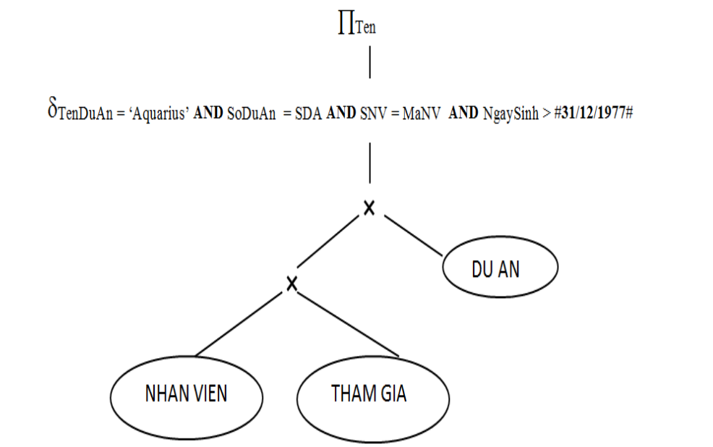
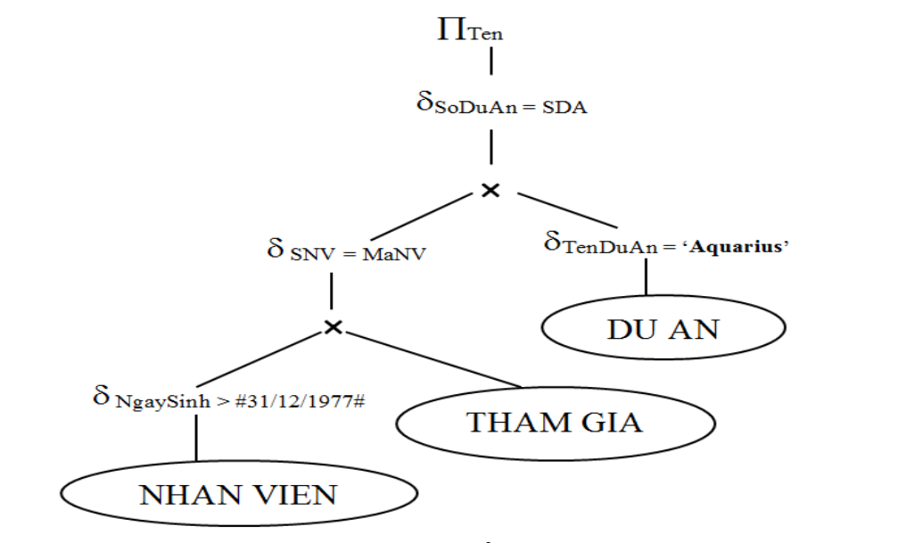
Thuật toán Heuristic
Truy vấn SQL được viết như sau:
SELECT Ten FROM NHANVIEN, THAMGIA, DUAN
WHERE TenDuAn = “Aquarius” AND SoDuAn = SDA AND SNV = MaNV
AND NgaySinh > “31/12/1977”
Hình 1: Cây truy vấn ban đầu
Hình 2: Chuyển các phép chọn xuống dưới cây truy vấn sâu nhất có thể

Slide 54
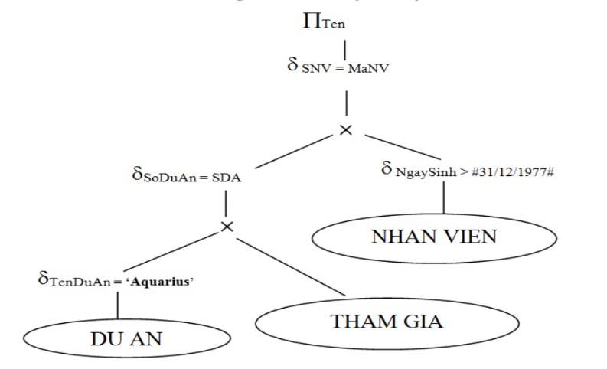
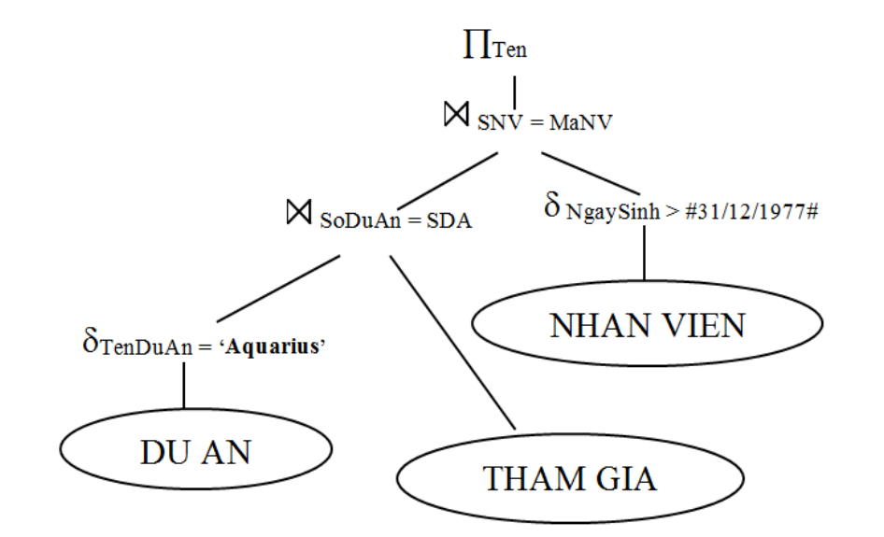
Thuật toán Heuristic
Truy vấn SQL được viết như sau:
SELECT Ten FROM NHANVIEN, THAMGIA, DUAN
WHERE TenDuAn = “Aquarius” AND SoDuAn = SDA AND SNV = MaNV
AND NgaySinh > “31/12/1977”
Hình 3: Ưu tiên áp dụng các phép chọn có giới hạn hơn
Hình 4: Thay tích Đề các và phép chọn thành các phép nối

Slide 55
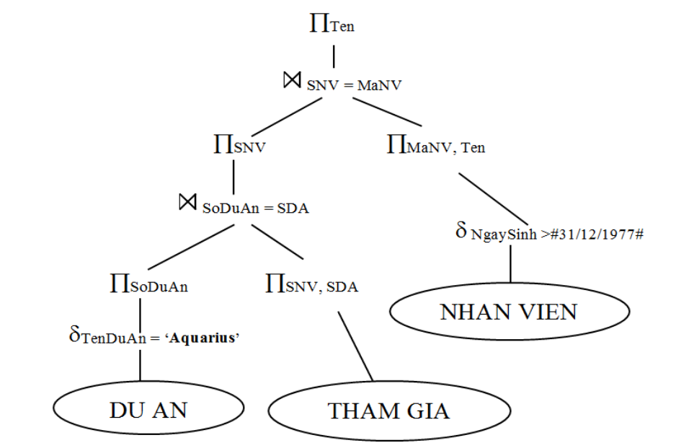
Thuật toán Heuristic
Truy vấn SQL được viết như sau:
SELECT Ten FROM NHANVIEN, THAMGIA, DUAN
WHERE TenDuAn = “Aquarius” AND SoDuAn = SDA AND SNV = MaNV
AND NgaySinh > “31/12/1977”
Hình 5: Chuyển các phép chiếu xuống dưới cây truy vấn

Slide 56
Thank you!

